Slide 1
小組報告 TF-IDF Keyword
BDA2020_HW1
組員：
b06705036 高繹翔 b06705033 莊海因 b06705048 王佩琳
b06303032 黃佳文 b06605026 劉芷晴 b06705024 郭宇軒

Slide 2
Contents
Demo
1
Filter
2
Result
3

Slide 3
作業流程
STEP 1
STEP 3
STEP 5
刪除非中文字
並以stopword移除常見字詞
依序跑2～6 gram的切詞
merge並挑選前100字詞
STEP 2
STEP 4
計算DF、TF，並輸出到excel檔
依關鍵字分主題文章

Slide 4
Filter
限制：程式跑不出「全部」的資料，因此僅能計算各個主題內的TF、DF、TF-IDF
單一主題的語料（銀行、信用卡、台積電、匯率）：TF-IDF小（出現在大部分文章中，具有代表此類別的特性），並再以DF檢查這詞是否在這主題下的文章廣泛分佈
量大、具一般性的語料（日本、台灣）：以TF-IDF由大到小排序、並檢查DF值不要太小（存在在文章量太少，影響力小），做辨識和分離
用人工判斷無意義的字詞並挑掉

Slide 5
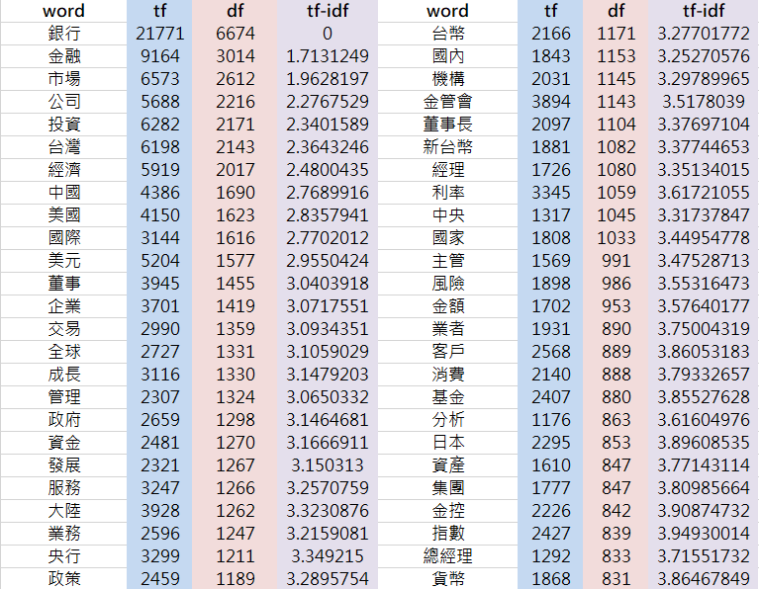
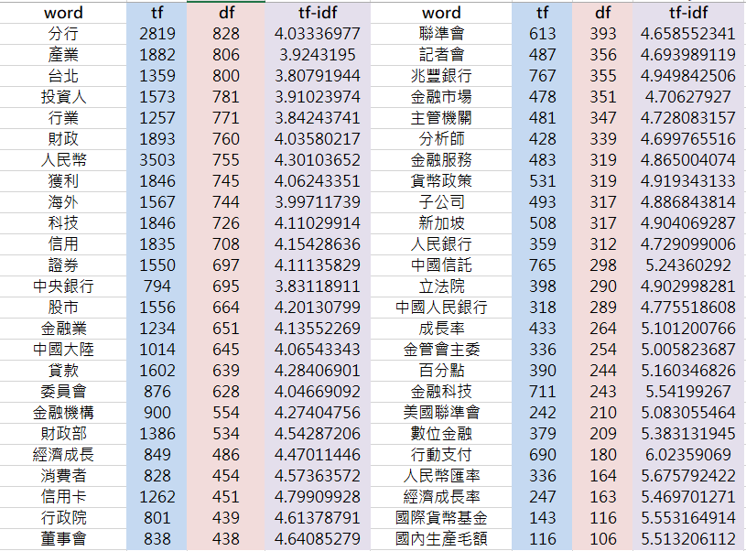
銀行
Notes:
可以發現一些經典的名詞，手動篩選後，如外資持股、現金股息、大陸股、市佔率、財務長、大盤指數、台股加權指數等等

Slide 6
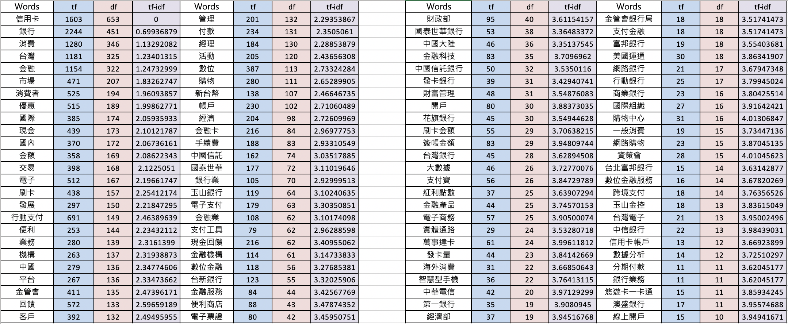
信用卡
Notes:
可以發現一些經典的名詞，手動篩選後，如外資持股、現金股息、大陸股、

Slide 7
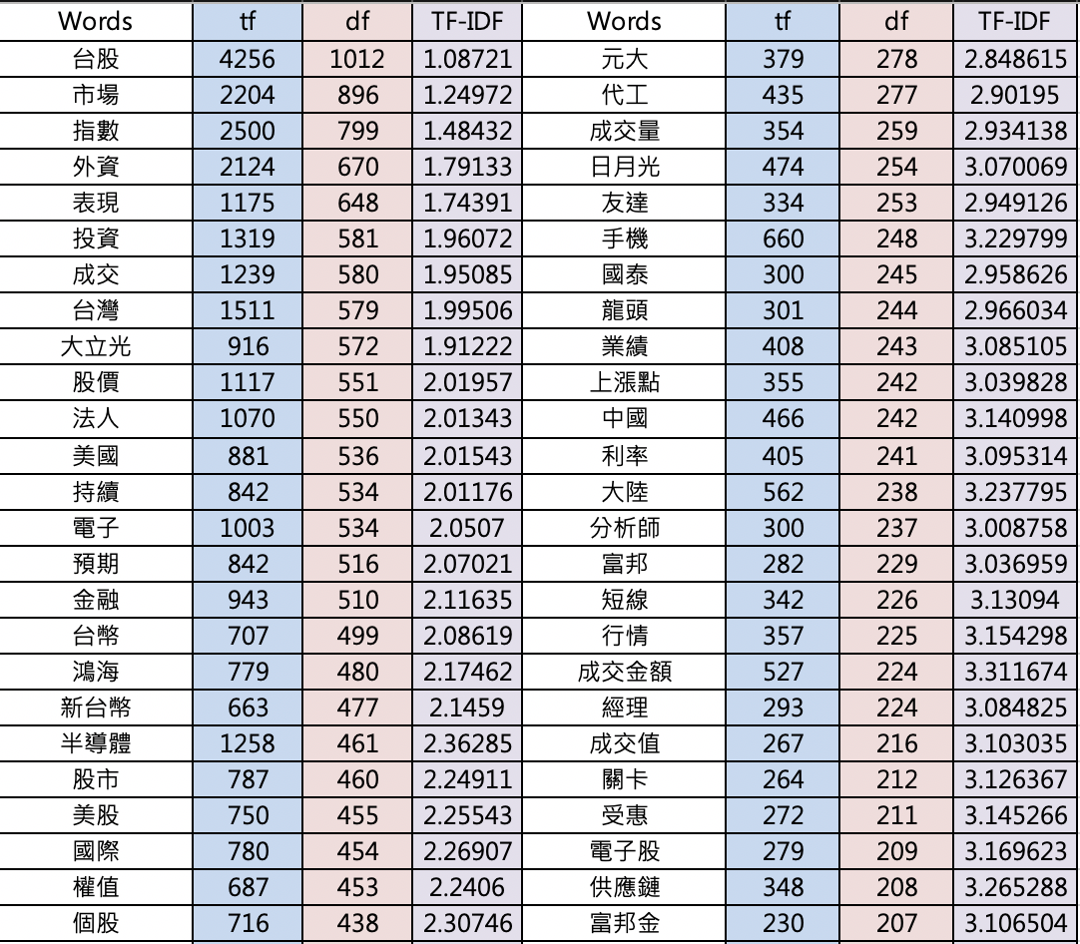
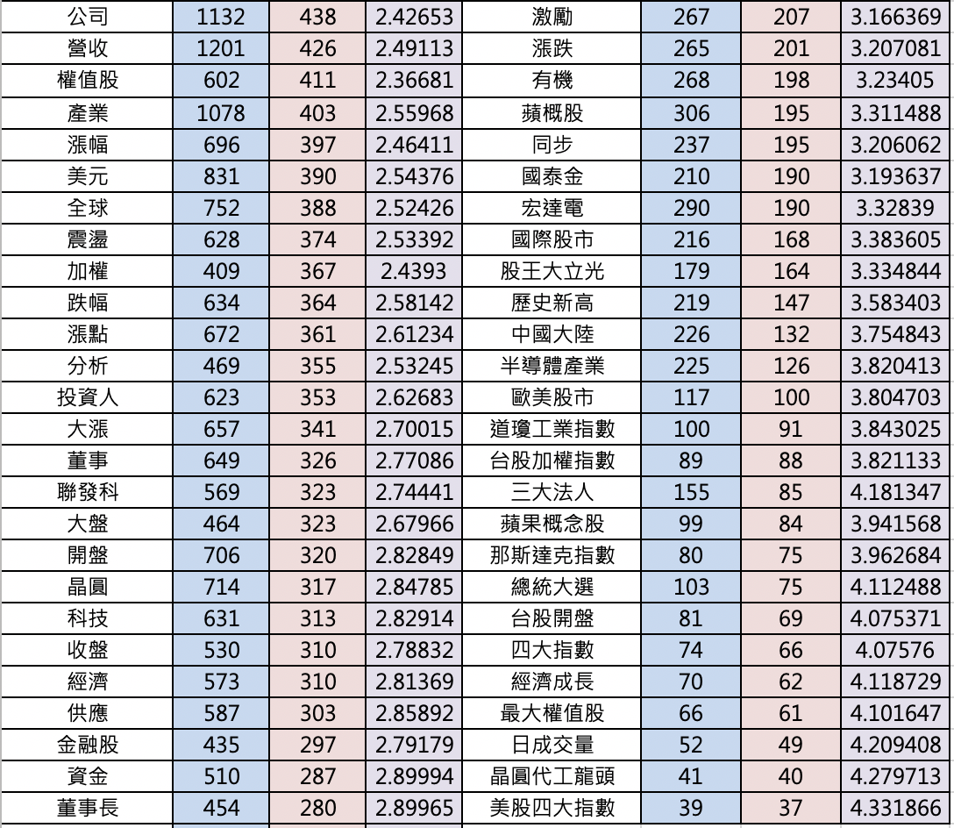
台積電TSMC
Notes:
可以發現一些經典的名詞，手動篩選後，如外資持股、現金股息、大陸股、市佔率、財務長、大盤指數、台股加權指數等等

Slide 8
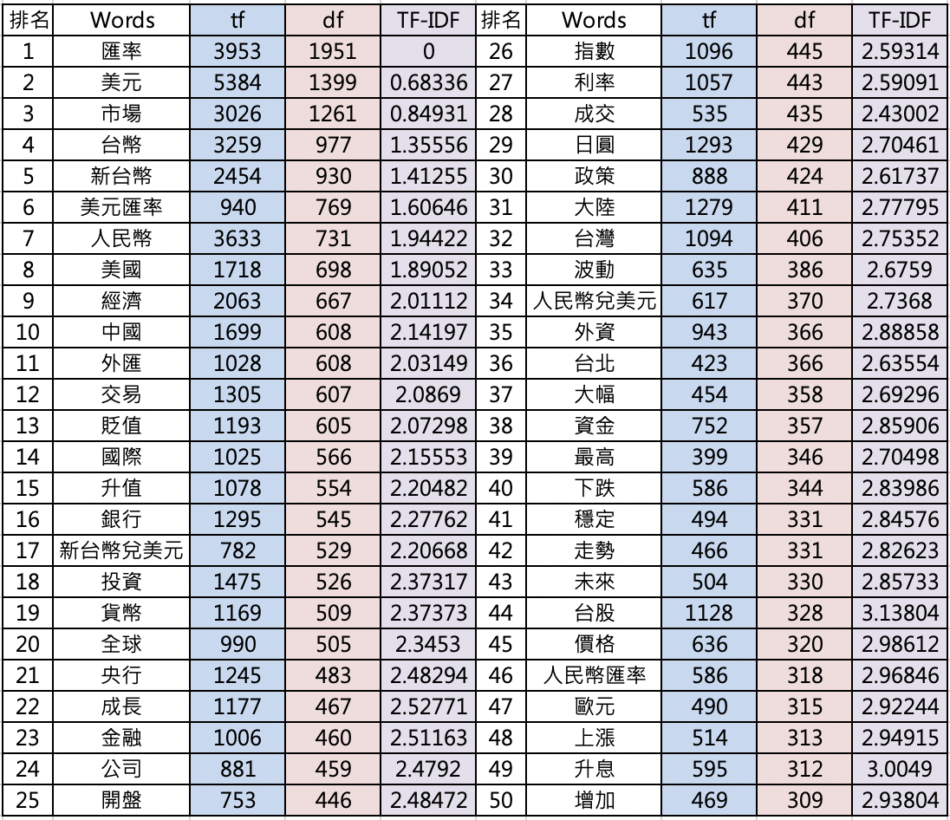
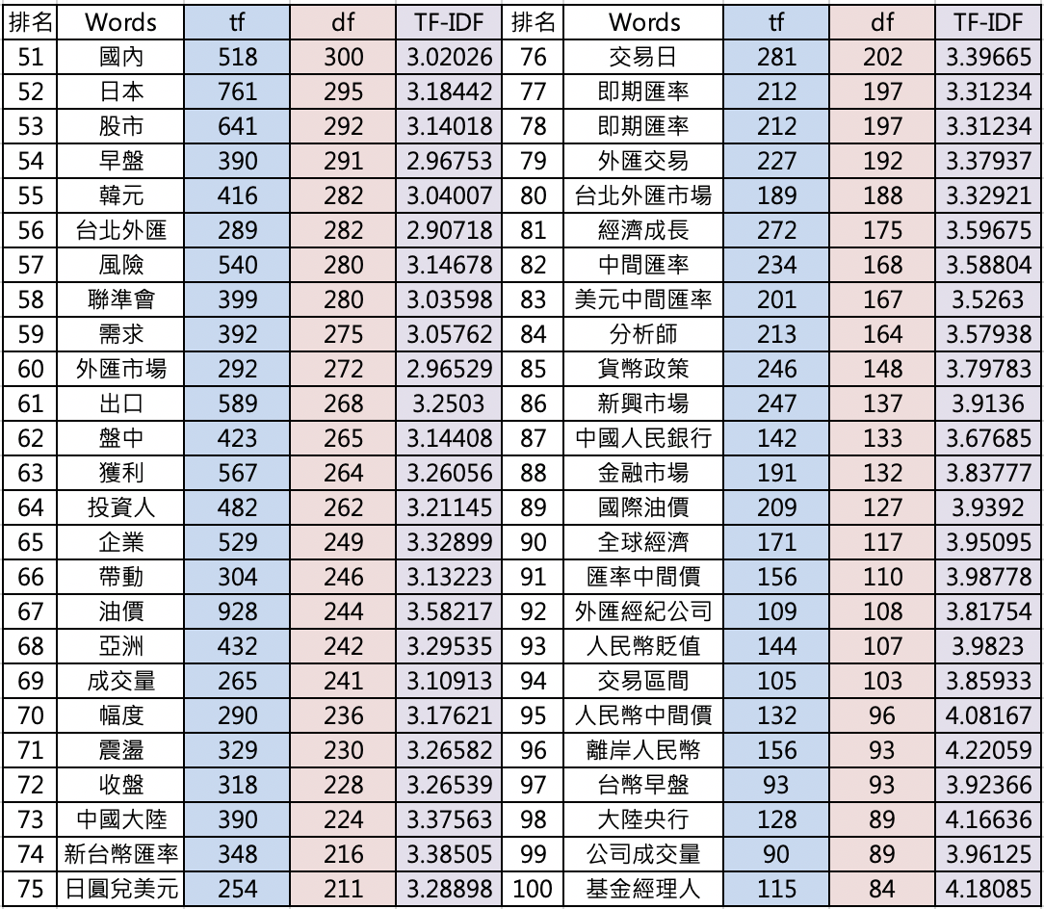
匯率
Notes:
可以發現一些經典的名詞，手動篩選後，如外資持股、現金股息、大陸股、市佔率、財務長、大盤指數、台股加權指數等等

Slide 9
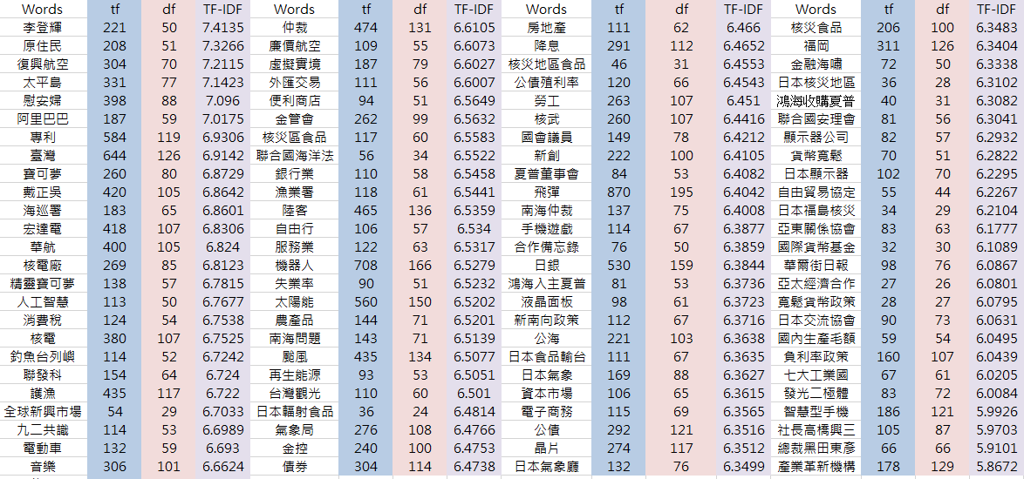
日本
Notes:
可以發現一些經典的名詞，手動篩選後，如外資持股、現金股息、大陸股、市佔率、財務長、大盤指數、台股加權指數等等

Slide 10
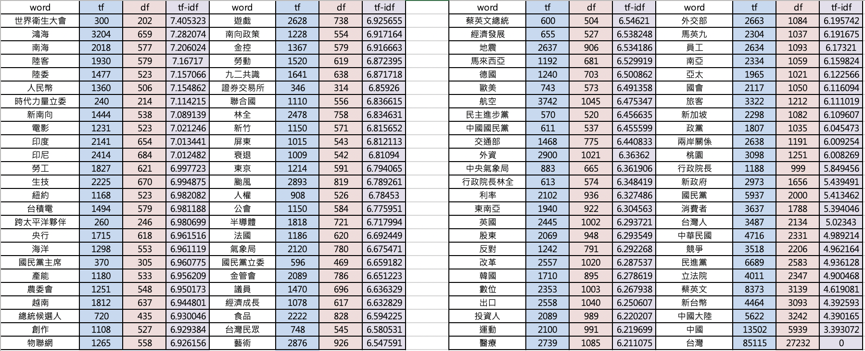
台灣

Slide 11
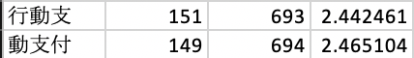
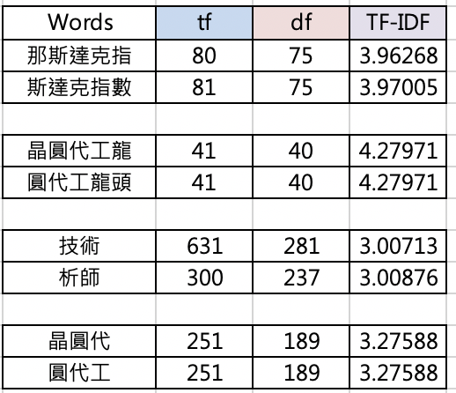
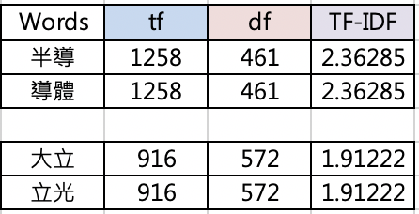
合併字詞 merge
Notes:
可以發現一些經典的名詞，手動篩選後，如外資持股、現金股息、大陸股、

Slide 12
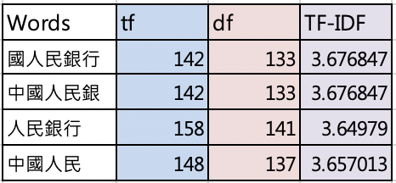
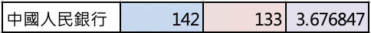
合併字詞 merge

Slide 13
Thanks!

Slide 14
影片連結：
https://drive.google.com/file/d/17jgjuhsgRGMlNDVNbc3ijBhOhyA6V53C/view?usp=sharing

